Slide 1
ЗООПАРК

Slide 2
Всйэм! Всьэм! Всьэм!
Внашем зоопарке новенкийэ жытели.
К нам прийэхали малышы изразных стран мира.
Нужна ваша помощ приприйоме малышэй .
Жьдём всйэх вгосьти,
чьтобы делить малышэй по волъерам.
Взрослыйэ жытели зоопарка.

Slide 3
Всем! Всем! Всем!
В нашем зоопарке новенькие жители.
К нам приехали малыши из разных
стран мира.
Нужна ваша помощ? При приёме малышей .
Ждём всех в гос?ти,
чтобы делить малышей по вол?ерам.
Взрослые жители зоопарка.

Slide 4
ВОЛЬЕР
Огороженная сеткой площадка для содержания птиц, кроликов, пушистых зверей.

Slide 5
АЛФАВИТ
Е
Д
Ж
Г
В
Б
А

Slide 6
АЛФАВИТ
И
К
Л
М
Н

Slide 7
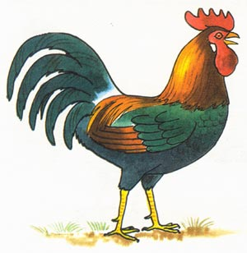
АЛФАВИТ
П
Ф
Р
У
С
Т

Slide 8
АЛФАВИТ
Э
Ю
Я
Щ
Ц
Ч
Ш

Slide 9
Напиши по алфавиту
Шимпанзе корова
голубь пингвин
заяц крокодил

Slide 10
Проверь себя
ГОЛУБЬ
ЗАЯЦ
КОРОВА
КРОКОДИЛ
ПИНГВИН
ШИМПАНЗЕ

Slide 11
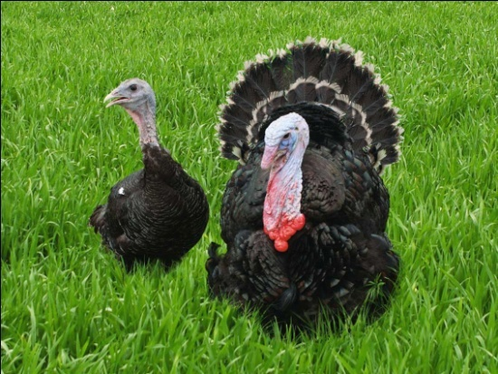
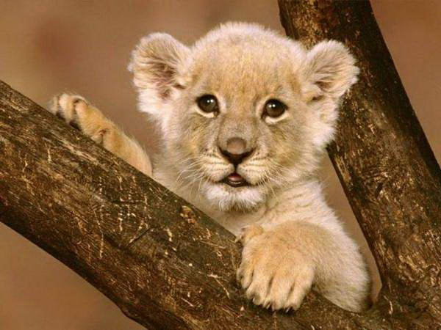
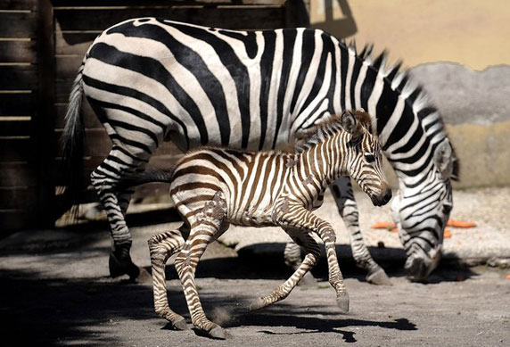
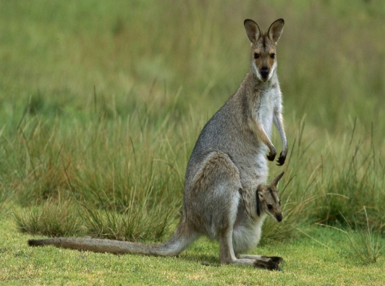
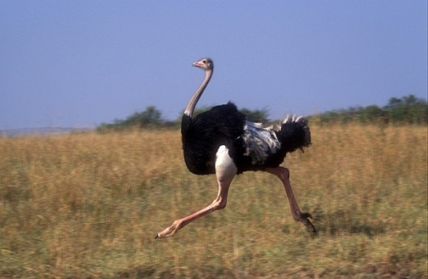
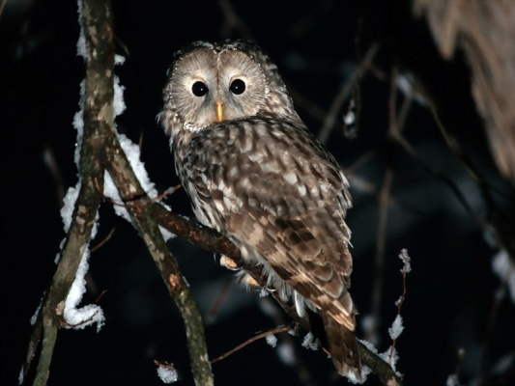
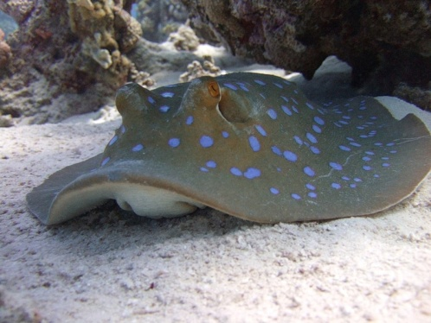
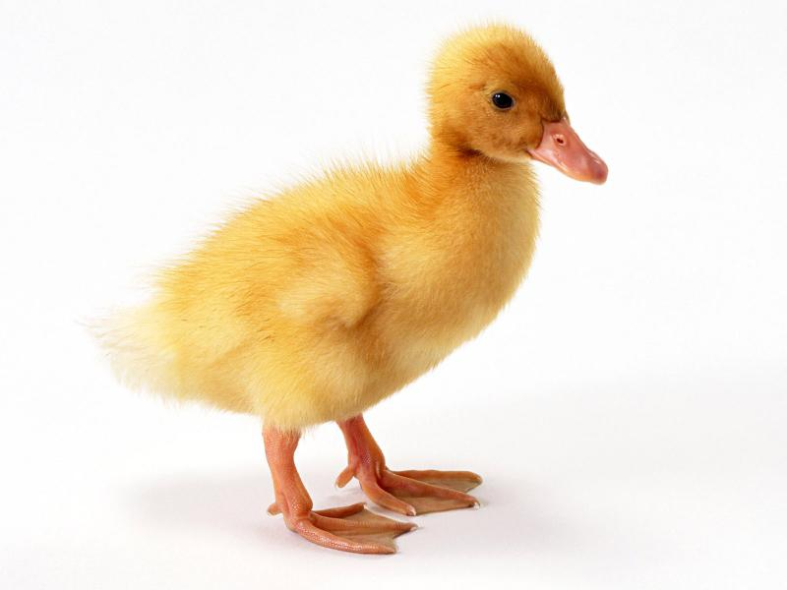
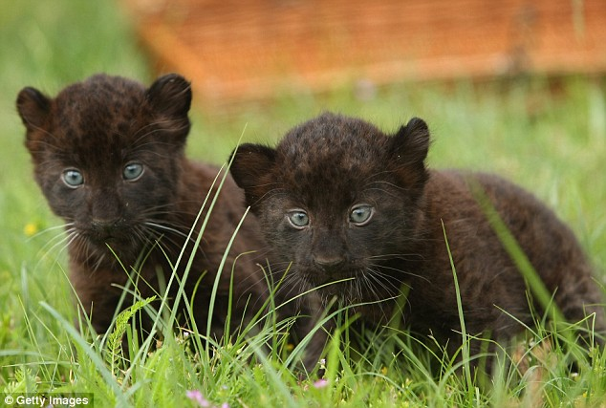

Slide 12
КАРТОТЕКА
Лев | Акула | Сом | Павлин | Гусь | Жираф
Панте ра | Крылатка | Карп | Страус | Утёнок | Зебра
Рысь | Камба ла | Осётр | Филин | Цыплёнок | Лось
Тигр | Скат | Щука | Чайка | Индюк | Кенгуру

Slide 13
НАШ
ЗООПАРК

Slide 14
ДО ВСТРЕЧИ во 2 классе!

